Slide 1
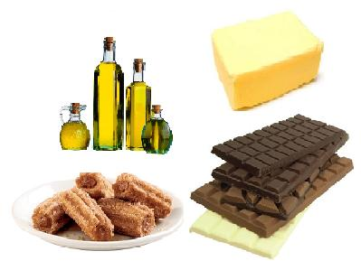
LIPÍDIOS
PROF. MARCONI BRITO

Slide 2
Gorduras ou óleos
Lipídios: são ésteres derivados de ácidos graxos superiores em reação com álcoois.
São substâncias apolares e portanto insolúveis em água e solúveis em solventes orgânicos.
Ácido + Álcool  Éster + Água

Slide 3
CLASSIFICAÇÃO DOS LIPÍDIOS
LIPÍDIOS SIMPLES - CHO
GLICERÍDEOS
CERÍDEOS
CAROTENÓIDES
ESTERÓIDES
Óleos e gorduras
Ceras
Betacaroteno
Colesterol

Slide 4
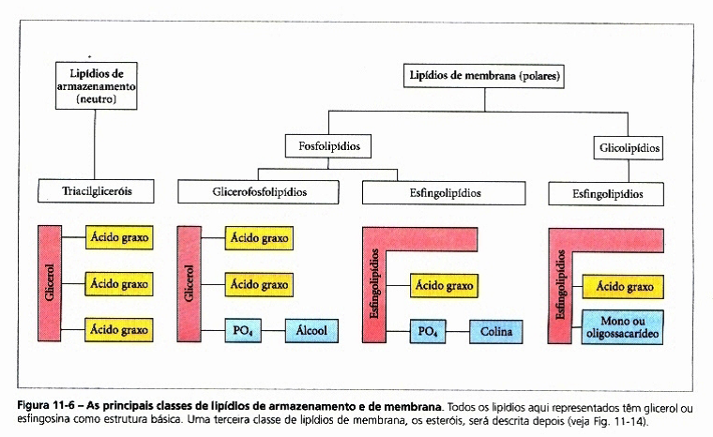
LIPÍDIOS COMPOSTOS (CHO + NPS)
FOSFOLIPÍDIOS
ESFINGOMIELINA
LIPOPROTEÍNA
VITAMINAS
Membrana
Bainha de mielina dos neurônios
LDL HDL
ADEK

Slide 5
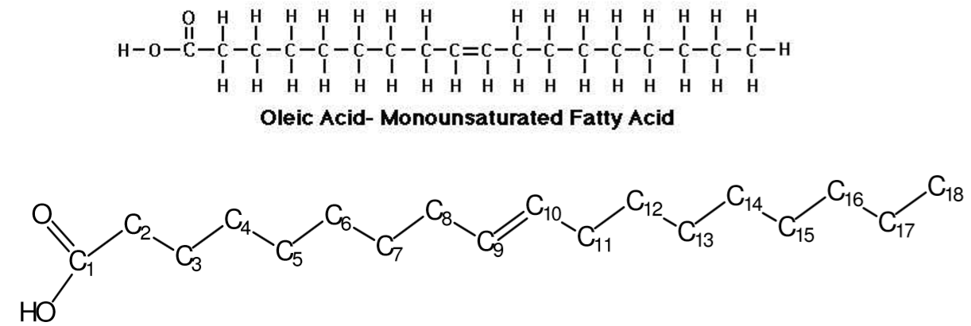
ÁCIDOS GRAXOS
SÃO ÁCIDOS CARBOXÍLICOS DE CADEIA LONGA:

Slide 6
ÁCIDOS GRAXOS
SATURADOS:

Slide 8
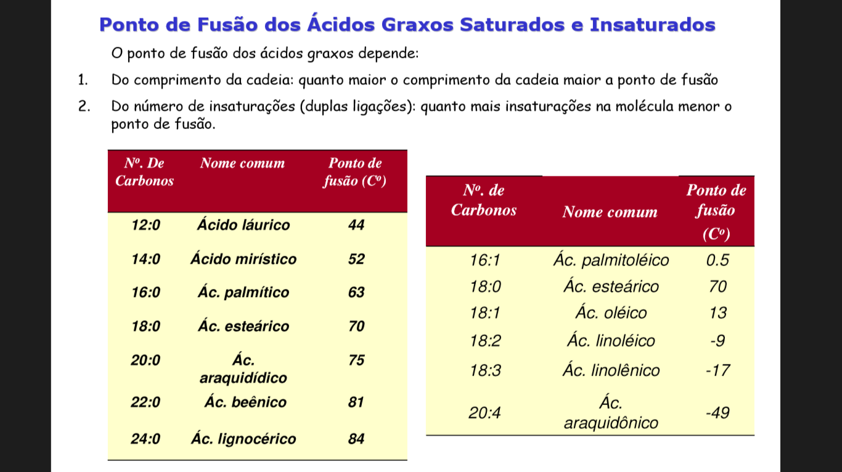

Slide 10
ÔMEGAS 3 e 6

Slide 12
GLICERÍDEOS OU TRIGLICERÍDEOS OU TRIACILGLICEROL

Slide 13
Formação de Triglicerídeos:
Ác. Graxo + Glicerina Triglicerídio + água
C₁₅H₃₁- COOH
HO - CH₂
C₁₅H₃₁- CO
O - CH₂
+
↔
+
C₁₅H₃₁- COOH
HO - CH
C₁₅H₃₁- CO
O - CH
3H₂O
C₁₅H₃₁- COOH
HO - CH₂
C₁₅H₃₁- CO
O - CH₂
Àc. Palmítico + Glicerina Tripalmitato de glicerila + água

Slide 14
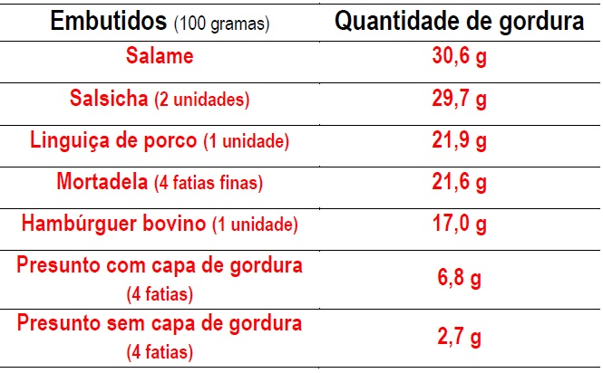
Teor de gordura de alguns alimentos:

Slide 15
Sua saúde é uma questão de escolha

Slide 16
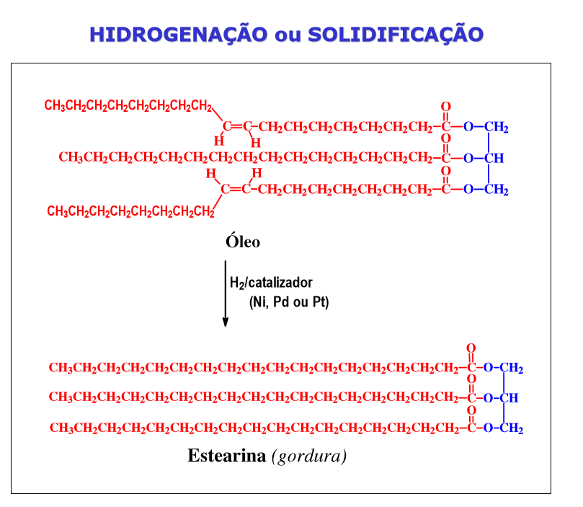

Slide 18
Cerídeos (ceras):
São ésteres derivados de ácidos graxos superiores com álcoois superiores.
C₁₅H₃₁- COOC₂₆H₅₃
Palmitato de cerila – Cera de carnaúba
C₂₅H₅₁- COOC₁₅H₃₁
Cerotato de cetila – Cera de abelhas

Slide 19
Importância das ceras
Produzem o brilho do cabelo humano;
Nas aves as ceras repelem a água, evitando o aumento de peso e alterações no vôo;
Nas folhas evitam a perda d’água.
As abelhas produzem cera que evita a inundação e contaminação da colméia.

Slide 20
Cutina – Evita a perda de água das folhas

Slide 21
Carotenóides São pigmentos de plantas – Absorvem luz
BETACAROTENO
LICOPENO

Slide 22
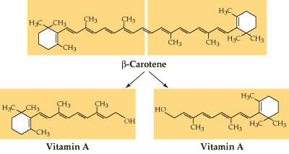
Dividindo B-caroteno no meio se produzem duas moléculas de Vitamina A
A vitamina A forma o pigmento rodopsina – necessário para a visão.
Os carotenóides produzem as cores da cenoura, tomate, abóbora, gemas de ovo, manteiga...

Slide 23
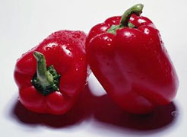
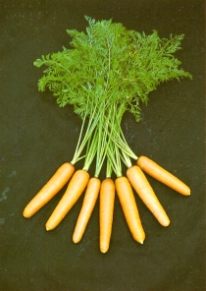
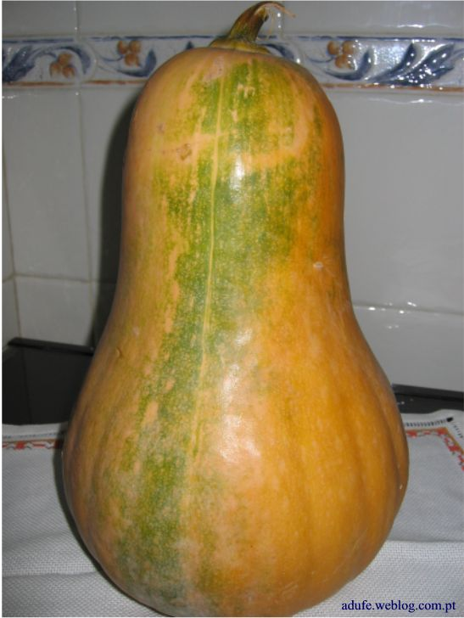
Os carotenóides são pigmentos auxiliar na fotossíntese – absorvem luz
São fundamentais para a prevenção de doenças degenerativas, como doença arterial coronariana, câncer e outras doenças, estimulam o sistema imunológico e agem como antioxidante.

Slide 24
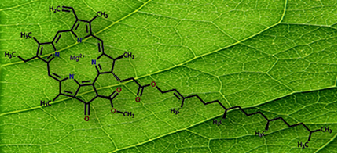
CLOROFILA
CLOROPLASTOS

Slide 25
OS ESTERÓIDES
São uma família de compostos orgânicos cujos anéis múltiplos compartilham carbono. O colesterol é um dos principais esteróides sendo precursor de hormônios sexuais, glicocorticóides e vitamina D
A vitamina D pode ser produzida na pele pela ação da luz sobre um derivado do colesterol..
O cortisol é um hormônio secretado pelas glândulas adrenais.
A testosterona é um hormônio sexual
O colesterol forma a membrana (animal) e produz hormônios esteróides.

Slide 26
ESTRUTURA DO COLESTEROL

Slide 28
ORIGEM DO COLESTEROL 70% A 90% ENDÓGENA E 10 A 30% EXÓGENA

Slide 29
LIPOPROTEÍNAS
São proteínas que transportam os lipídeos plasmáticos:
Quilomícrons – Transportam triglicerídeos.
E os transportadores de colesterol e triglicerídeos.
DE DENSIDADE MUITO BAIXA (VLDL-C)
DE DENSIDADE INTERMEDIÁRIA (IDL)
DE BAIXA DENSIDADE ( LDL)
DE ALTA DENSIDADE (HDL)
70 à 75% do colesterol = LDL- C
20 à 25% do colesterol = HDL- C

Slide 30
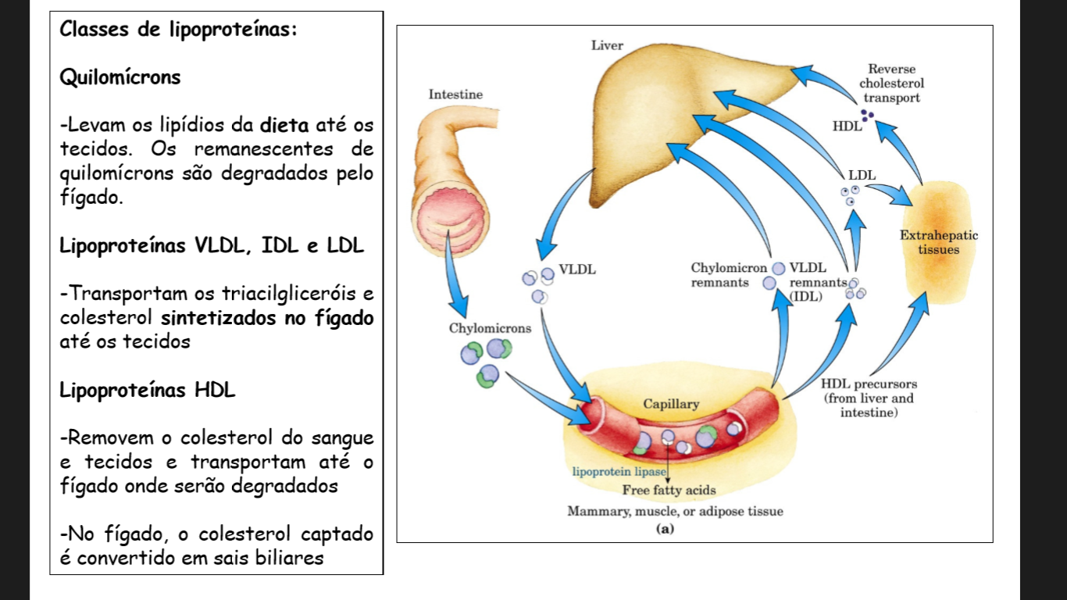

Slide 31
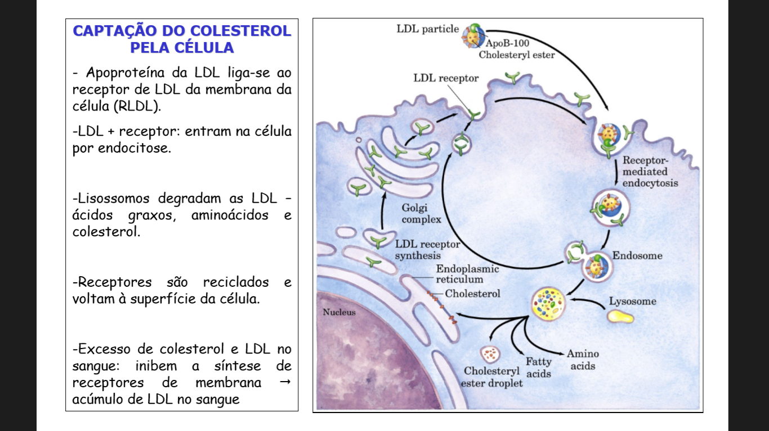

Slide 32
Importância do Colesterol para o organismo animal:
Formação da membrana ( controla a fluidez).
Formação dos hormônios esteroides.
Testosterona
Estrógeno
Progesterona
Cortisona ou cortisol
Formação da Vitamina D
Formação dos sais biliares no fígado.
Vegetais e bactérias não possuem colesterol na sua membrana.

Slide 33
COLESTEROL E HORMÔNIOS SEXUAIS

Slide 34
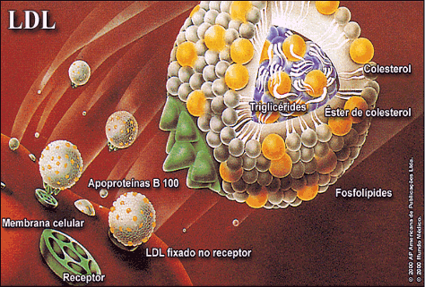
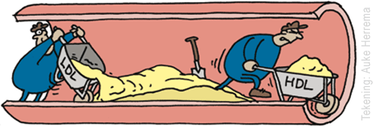
HDL E LDL

Slide 35
PERFIL LIPÍDICO
Alterações nestes padrões dislipidemias.

Slide 36
O TRANSPORTE DO COLESTEROL
As lipoproteínas transportam o colesterol no sangue. As LDL levam o colesterol do fígado e dos intestinos para diversos tecidos, onde ele é usado para reparar membranas ou produzir esteróides. As HDL transportam o colesterol para o fígado, onde ele é eliminado ou reciclado.

Slide 37
O COLESTEROL NO SANGUE
1- O colesterol forma um complexo com os lipídeos e proteínas, chamado lipoproteína. A forma que realmente apresenta malefício, quando em excesso, é a LDL.

Slide 38
ORIGEM DA PLACA DE ATEROMA
2- Nesta interação, a LDL pode acabar sendo oxidada por radicais livres presentes na célula

Slide 39
ORIGEM DA PLACA DE ATEROMA
3- Esta oxidação aciona o mecanismo de defesa, desencadeando um processo inflamatório com infiltração de leucócitos. Moléculas inflamatórias acabam por promover a formação de uma capa de coágulos sobre o núcleo lipídico.

Slide 40
ORIGEM DA PLACA DE ATEROMA
4- Após algum tempo cria-se uma placa (ateroma) no vaso sanguíneo; sobre esta placa, pode ocorrer uma lenta deposição de cálcio, numa tentativa de isolar a área afetada.

Slide 41
ORIGEM DA PLACA DE ATEROMA
5- Isto pode interromper o fluxo sanguíneo normal (aterosclerose) e vir a provocar inúmeras doenças cardíacas. De fato, a concentração elevada de LDL no sangue é a principal causa de cardiopatias.

Slide 42
ORIGEM DA PLACA DE ATEROMA
ARTÉRIA COMPROMETIDA.

Slide 43
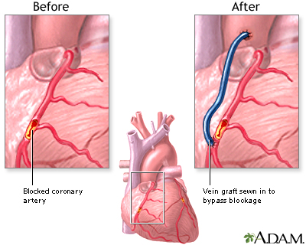
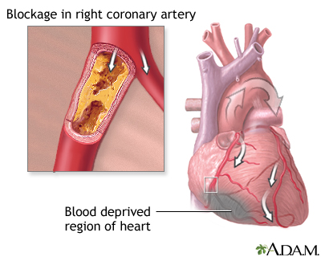
COMPLICAÇÕES DA HIPERCOLESTEROLEMIA
AVC OU AVE
IAM

Slide 47
